Slide 1
Síntesis sustractiva con ruido blanco

Slide 2
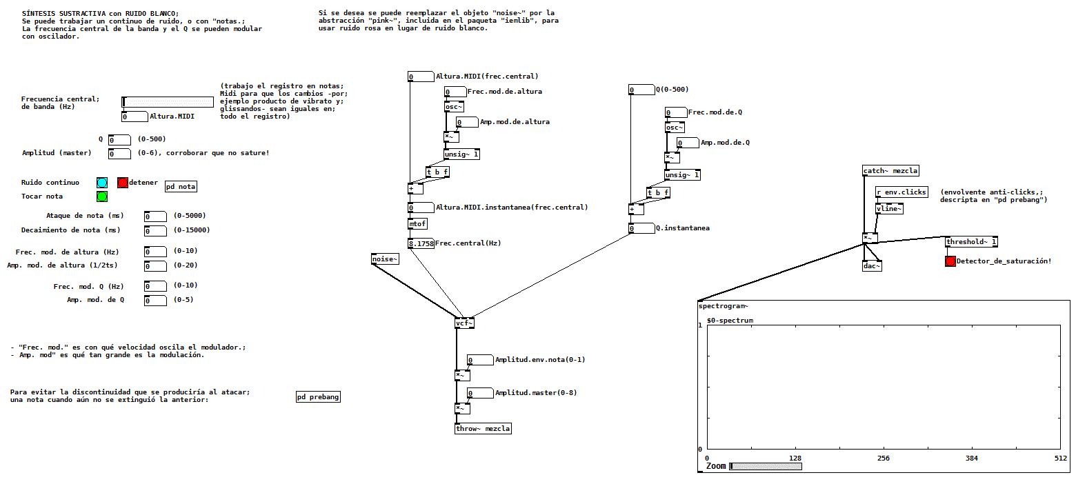

Slide 3
Subpatch “pd nota”

Slide 4
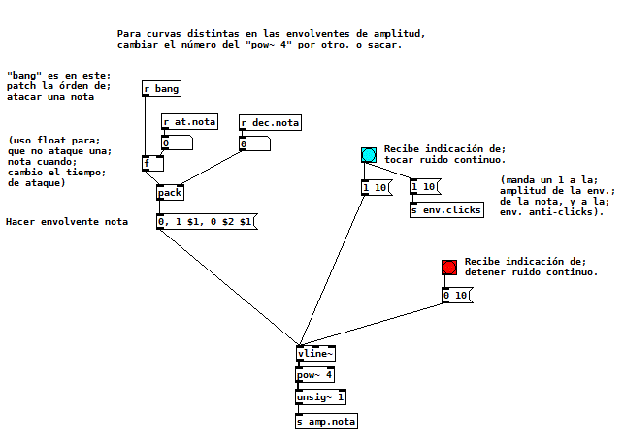

Slide 5
Subpatch “pd prebang”

Slide 6
